Slide 1
日本 の 女性差別
日本語４
テリータン
Notes:
皆さん、こにちは。私はテリータンと申します。私のインタビューテーマは“日本の女性差別”です。どうぞよろしくお願いいたします。

Slide 2
順番の説明
インタビューのテーマを選んだ理由・目的
インタビュー対象者
インタビュー結果
自分の考え
その他（感想など）
Notes:
ごらんのような順番でお話しします。

Slide 3
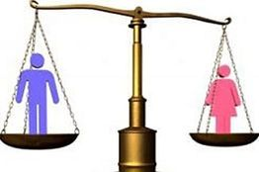
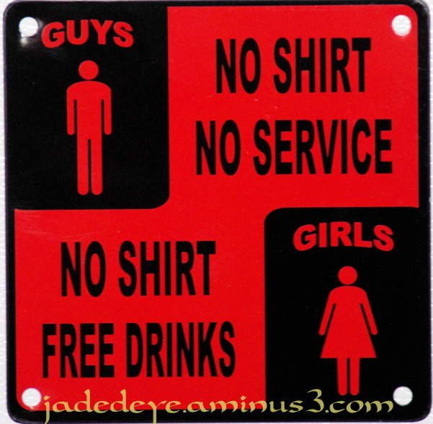
目的
日本はいっぱい女性差別があると聞いた。
俺は女性差別について
日本人の女性はどう思っているのか
日本人の女性以外はどう思っているのか知りたい。
Notes:
私は日本に来る前に日本は明らかにいっぱい女性差別があるとききました。だから自分で問題を細かに調査したいと思いました。そして日本に来て以来、いっぱい女性差別を見つけました。でも日本人の女性はこの問題が何も関係ないと思っているようです。私は日本人の女性はどう思っているかなといました。また女性差別について日本人の女性以外どう思っているのか知りたいとおもいました。だからこのことについて知りたいので、このテーマでインタビューをすることにしました。

Slide 4
インタビュー対象者
さきさん
～女性、21歳 （日本人）
～生物学部、大学院生
リンダさん
～女性、２４歳 （ドイツ人）
～留学生
Notes:
インタビューの対象者は、一つ目は岡山大学ののむらさきさんです。性別は女性で、生物学部の大院生です。年齢は２１歳です。二つ目はリンダさんです。岡山大学の留学生です。２４歳です。

Slide 5
すぎやま ようたさん
～男性、２２歳 （日本人）
～文学部、３年生
Jasonさん
～男性、２７歳（イギリス人）
～文学部、４年生
Notes:
一つ目の男性は、すぎやまようたです。文学部の３回生年齢は２２歳二つ目の男性はjasonさんです岡山大学の留学生

Slide 6
質問
日本では女性差別があると思いますか？
どんな差別があると思いますか
それにつてどう思いますか
レディファーストについてどう思いますか？これは差別ですか？
女性差別は男性だけすると思いますか？女性も女性差別をしますか？
日本の会社の中で女性差別があると思いますか？
同じ立場だったら男性よりも女性のほうが社会的地位が低いと思いますか？
Notes:
俺はそれぞれの皆に五つ質問しました

Slide 7
男性
Jason さん
すぎやま ようたさん
日本では女性差別がある。
差別ではない。
女性もできる。
日本の会社の中で女性差別がある。
女性は同じ地位じゃない。一般的男性は会社で高い地位にある。
昔はあった。最近あまりない。
差別ではない。でも日本はそんな文化がない。
できないと思う。
今はないと思う。
同じ地位じゃない。女性は他の役割がある。
Notes:
その女性差別についてJasonさんは「日本では女性差別はある」と答えました。また、ようたさんは「昔のことは女性差別があるけどとうせいりゅうはあまりないと思う」と答えました。次に、「レディファーストについてどう思いますか？これは差別ですか？」と言う質問をしました。二人も差別じゃないと答えました。次に、「女性差別が男性だけすると思いますか？女性も女性差別しますか？」Jasonさんは「女性も女性差別ができる」とこたえました。またすぎやまさんは「女性は女性差別ができない」と答えました。次に「日本の会社の中で女性差別があると思いますか？」という質問をしました。その結果、Jasonは「ある」とこたえました。たとえばきゅうりょうは違う。またすぎやまさんは「今ないと思う」とこたえました。最後に「同じ立場だったら男性よりも女性のほうが社会的地位が低いと思いますか？」という質問をしました。そのけっか、Jasonは「女性の地位が低い」と答えました。またすぎやまさんは「女性と男性は同じじゃない。なぜなら女性はほかの役儀がある」と答えました。

Slide 8
さきさんとリンダさん
日本では女性差別がある。
差別じゃないけど同じ立場じゃない。
リンダさん：女性も女性差別ができる。 さきさん：女性は女性差別ができない。
リンダさん：分からん。でもあるらしい。 さきさん：あるけど仕方がない。
リンダさん：女性の地位が低い。 さきさん：そんなことないと思う。
Notes:
その女性差別について二人は「日本では女性差別があります」とこたえました。例えばきゅうりょうの面で差別がある、男性びょうどうになるには時間がかかる。次に「レディファーストについてどう思いますか？これは差別ですか？」と言う質問をしました。二人も差別じゃないと答えましたでも二人はそれについて女性は同じ立場じゃない。次に「女性差別が男性だけすると思いますか？女性も女性差別しますか？」リンダさんは「女性も女性差別ができる」とこたえました。またさきさんは「女性は女性差別ができない」と答えました。次に「日本の会社の中で女性差別があると思いますか？」という質問をしました。その結果、リンダは「分からんけどあるらしい」とこたえました。またさきは「あるけど仕方がない、それは日本の文化」とこたえました。最後に「同じ立場だったら男性よりも女性のほうが社会的地位が低いと思いますか？」という質問をしました。そのけっか、リンダは「女性の地位が低い」と答えました。またさきさんは「女性と男性は同じと思う」と答えました。

Slide 9
他の人々の答え
女性（20人）
男性（10人）
Notes:
このグラフは他の人々の答え。

Slide 10
自分の考え
以上(いじょう)が私(わたし)のインタビューの結果です。
このインタビューの結果から、日本人の女性と日本人の男性の意見は反対であることが分かります。その理由は、これは日本の文化です。日本人の人々はこのついてがしょうがない。
日本人の女性と日本人の男性の意見を比べると、反対であることがわかります。その理由は、これは日本の文化だからだと思いました。また、日本の人々はこれについてしょうがないと思っているのだと思いました。

Slide 11
感想など
流石は一般的日本人の男性は日本で女性差別はないと答えました。

Slide 12
終わり
Notes:
ついにおわり～
以上で俺の発表を終わります。
質問はおありですか？
ほかに、質問はありませんか？
なければ、これで終わります。ごせいちょうありがとうございました

